Slide 1

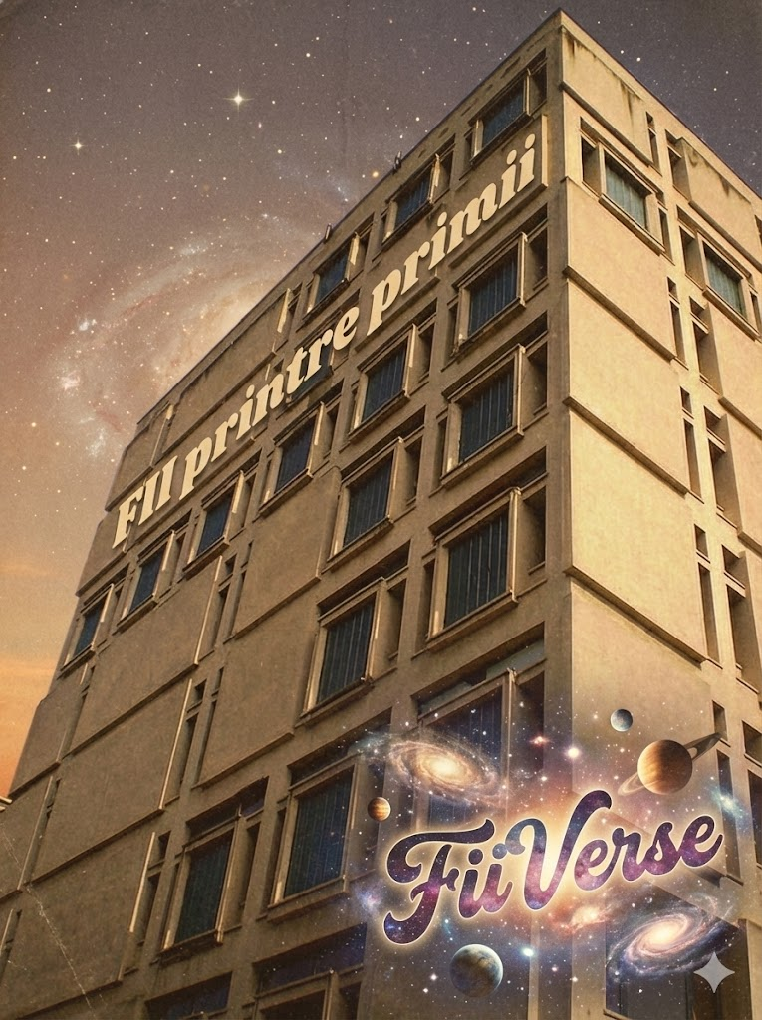
FIIVerse
Scurtă descriere
O experiență VR completă în care explorezi etajul doi al Facultății de Informatică din Iași, întâlnești avataruri inteligente ale profesorilor și descoperi, prin discuții simulate și potrivire pe interese, care ar fi coordonatorul de licență cel mai potrivit pentru tine.
Echipa:
Chelba Sergiu-Mihai
Maciuc Mihai
Prodan Beatrice
Răducanu Georgiana-Elena

Slide 2
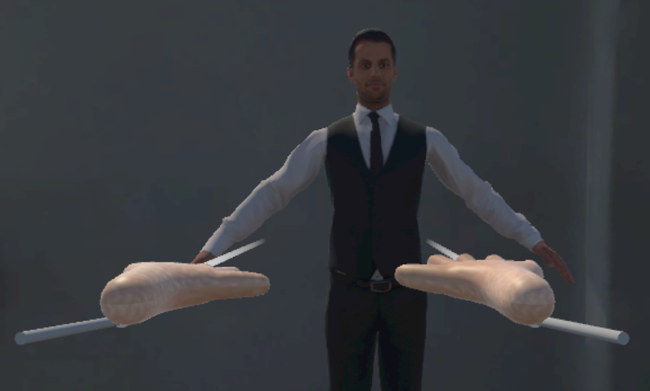
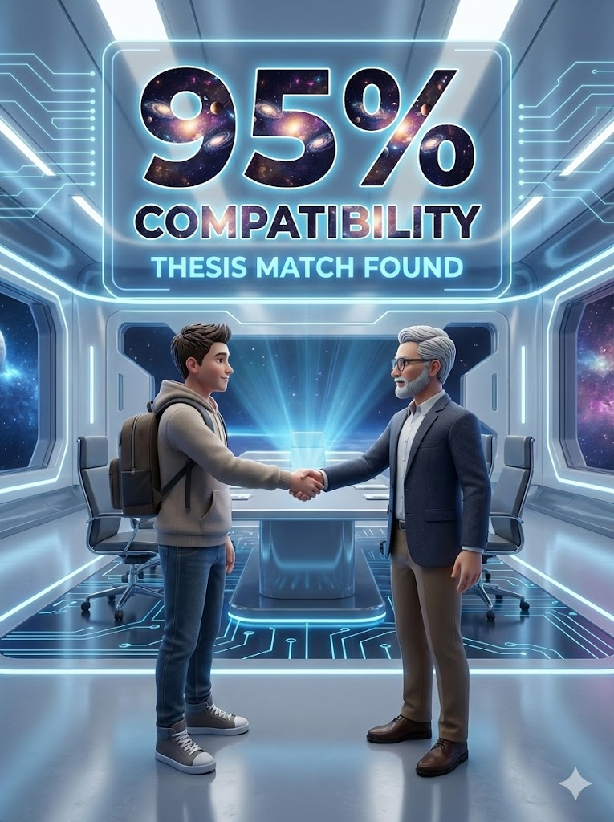
FIIVerse - Ce este?
Proiectul oferă o experiență full VR în care studenții:
Își pot configura propriul profil, bazat pe interesele și pasiunile acestora în domeniul IT;
Vizitează sălile și laboratoarele FII în VR;
Discută cu avataruri AI ce reflectă interesele reale ale profesorilor;
Primesc un scor de compatibilitate în funcție de interacțiuni;
Participă la mini quest-uri și provocări gamificate.

Slide 3
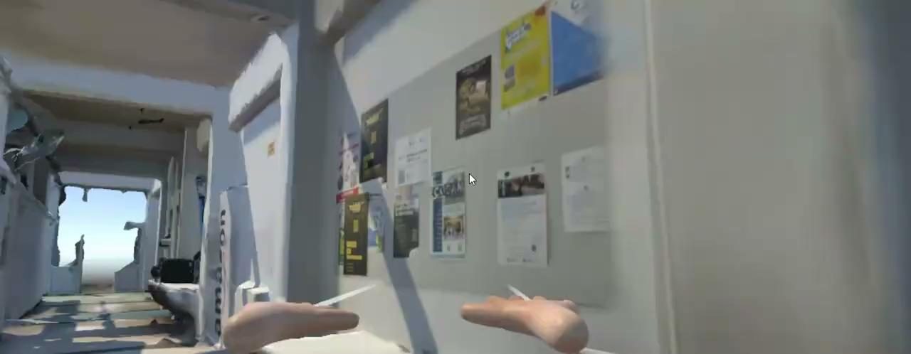
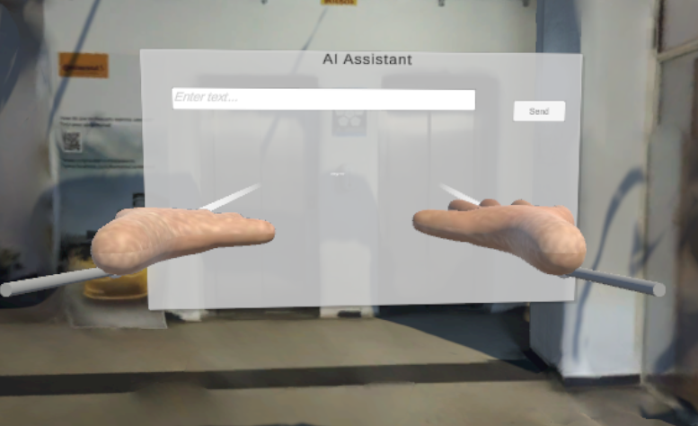
FIIVerse - Prototip Funcțional - Implementare
Etajul 2 al FII a fost scanat 3D și importat în Unity.
Modelele și decorul au fost curățate și optimizate în Blender.
Spațiul VR include holurile și laboratoarele, reconstruite realist.
Deplasarea utilizatorului se face prin mers natural în scena VR.
Interacțiunile de bază sunt gestionate prin XR Interaction Toolkit.
Avatarurile profesorilor sunt poziționate în mediul VR.
Sistemul de dialog funcționează prin LM Studio rulat local, care generează răspunsurile AI.
Fluxul principal implementat: Explorare → Găsire avatar → Inițiere conversație AI.
Prototipul oferă un tur VR funcțional și interactiv al etajului 2.

Slide 4
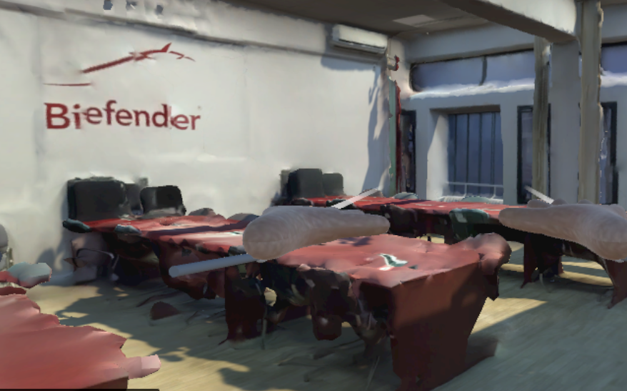
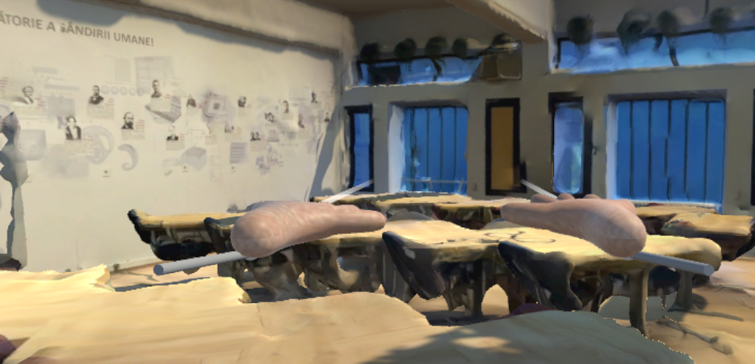
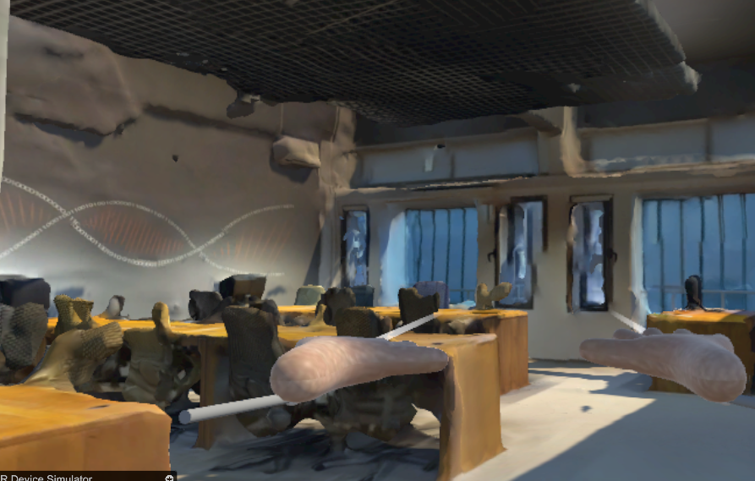
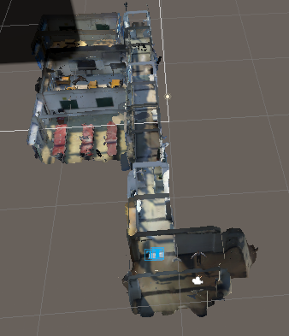

Slide 5
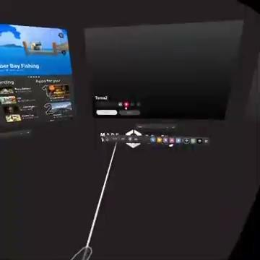

Slide 6
FIIVerse - Prototip Funcțional - Testing Conclusions
Mersul natural și navigarea în VR funcționează stabil.
Spațiul scanat este realist și bine integrat în Unity.
Avatarurile AI răspund corect prin LM Studio, dar necesită rafinare.
Prototipul confirmă fezabilitatea conceptului FIIVerse.

Slide 7
FIIVerse - Care sunt următorii pași?
Animații și expresivitate avataruri
Dialog AI îmbunătățit
Optimizări performanță
UI VR complet
Realism sporit al mediului
Stabilizare locomotion
Zone de activare avatar
Sistem feedback în VR
Testare extinsă
Versiune demo finală
Gamification

Slide 8
FIIVerse - Relevant Links
Project Repository
GitHub (proiect & cod sursă): https://github.com/geo2405/IMR_Project
Tools & Technologies
Unity 2021.3 LTS https://unity.com/releases/editor/archive
Blender 3.6 https://www.blender.org/download/releases/3-6/
XR Interaction Toolkit https://docs.unity3d.com/Packages/com.unity.xr.interaction.toolkit@2.3/manual/index.html
OpenXR / Oculus Integration https://docs.unity3d.com/Packages/com.unity.xr.openxr@1.9/manual/index.html https://assetstore.unity.com/packages/tools/integration/oculus-integration-82022
TextMeshPro https://docs.unity3d.com/Packages/com.unity.textmeshpro@3.0/manual/index.html
AI Tools
LM Studio (LLM local pentru avataruri) https://lmstudio.ai/
Similar Projects
Engage VR https://engagevr.io/

